Slide 1





Nhân, chia với
10, 100, 1 000
Trang 14

Slide 2




a) 36 x 10 = ?
36 x 10 = 10 x 36
Nhẩm: 1 chục x 36 = 36 chục = 360
Vậy 36 x 10 = 360
Ngược lại, từ 36 x 10 = 360
ta có: 360 : 10 = 36

Slide 3

b) 36 x 100 = ?
36 x 100 = 36 x (10 x 10)
= (36 x 10) x 10 = 360 x 10 = 3 600
Ngược lại, 3 600 : 100 = 36
36 x 1 000 = 36 000
Tương tự, ta có:
36 000 : 1 000 = 36

Slide 4

- Khi nhân một số tự nhiên với 10, 100, 1000, ... ta viết thêm một, hai, ba, ... chữ số 0 vào bên phải số đó.
- Khi chia số tròn chục, tròn trăm, tròn nghìn, ... cho 10, 100, 1 000, ... ta bỏ bớt đi một, hai, ba, ... chữ số 0 ở bên phải số đó.

Slide 5



14 x 10
1 348 x 100
5 629 x 1000
140
134 800
5 629 000
18 390 : 10
328 000 : 100
378 000 : 1 000
1 839
3 280
378

Slide 6

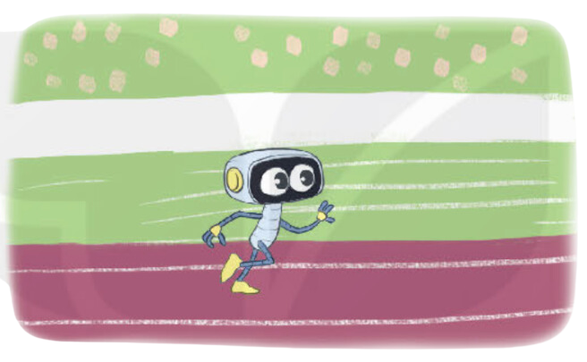
Rô-bốt chạy 10 vòng quanh sân vận động. Biết mỗi vòng quanh sân dài 375 m. Hỏi Rô-bốt đã chạy bao nhiêu mét?
Hãy phân tích đề toán để tìm ra cách giải!

Slide 7
Rô-bốt chạy 10 vòng quanh sân vận động. Biết mỗi vòng quanh sân dài 375 m. Hỏi Rô-bốt đã chạy bao nhiêu mét?
Bài giải:
Rô-bốt đã chạy được số mét là:
375 x 10 = 3 750 (m)
Đáp số: 3 750 m

Slide 8


Cách 1:
Tìm số chỗ ngồi ở một bên lối đi
= số ghế ở mỗi hàng x số hàng ở một bên lối đi
Tìm số chỗ ngồi trong hội trường
= số chỗ ngồi ở một bên lối đi x 2
Cách 2:
Tìm số hàng ghế có tất cả = Số hàng ghế ở một bên lối đi x 2
Tìm số chỗ ngồi trong hội trường = số chỗ ngồi ở mỗi hàng ghế x số hàng ghế

Slide 9




Ở một bên lối đi có số chỗ ngồi là:
8 x 10 = 80 (chỗ ngồi)
Trong hội trường có tất cả số chỗ ngồi là:
80 x 2 = 160 (chỗ ngồi)
Đáp số: 160 chỗ ngồi
Số hàng ghế ở hai bên lối đi là:
10 x 2 = 20 (hàng ghế)
Hội trường có tất cả số chỗ ngồi là:
8 x 20 = 160 (chỗ ngồi)
Đáp số: 160 chỗ ngồi

Slide 10









